Slide 1
기재진행방향

Slide 2
기재진행방향

Slide 3
Laser 노칭 패턴형상 제어 관련 요청
패턴 형상 입력
모식도
위치 별 Range
구간 별 공정제어 필요 위치
모식도
구간별 명칭
제어 인자 | Laser Power (W) Frequency (kHz) Scan Speed (mm/s)
R₃
R₄
설비 주행방향
Θ₁
Θ₂
⑥
⑦
⑧
W₂
H₁
W₁
⑤
Foil
⑨
R₁
R₂
④
⑩
③
세라믹
⑪
①
②
⑫
⑬
직선부(Tab Pitch)
가감속부
직선부(Tab 높이방향_세라믹)
세라믹-Foil 경계부
직선부(Tab 높이방향_Foil)
가감속부
직선부(Tab 윗변)
가감속부
직선부(Tab 높이방향_Foil)
세라믹-Foil 경계부
직선부(Tab 높이방향_세라믹)
가감속부
직선부(Tab Pirch)
W₁ : 패턴 밑변 폭 : ~10mm
W₂ : 패턴 Pitch : 0.1~1.0mm
H₁ : 패턴 높이 : 3~6mm
Θ₁ : 패턴 좌측 각도: 60^{ㅇ}~120^{ㅇ}
Θ₂ : 패턴 우측 각도: 60^{ㅇ}~120^{ㅇ}
R₁ : 탭 좌측 하단 edge 의 R값
R₂ : 탭 우측 하단 edge 의 R값
R₃ : 탭 좌측 상단 edge 의 R값
R₄ : 탭 우측 상단 edge 의 R값

Slide 4
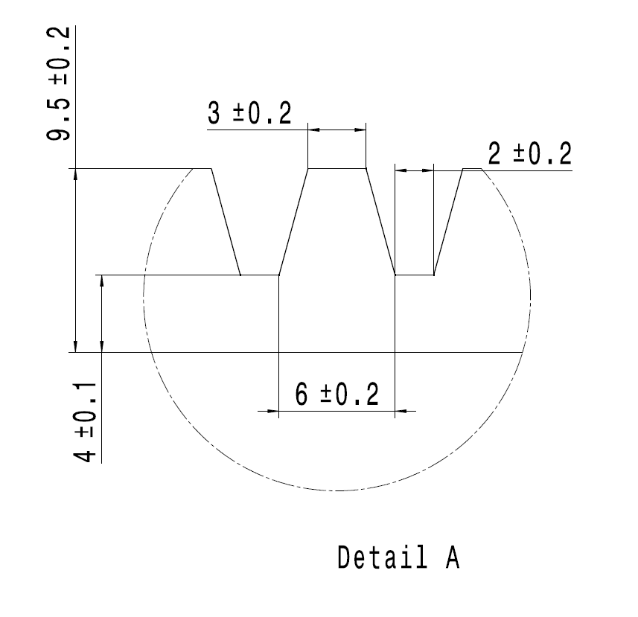
Laser 노칭 패턴형상 제어 관련 요청

Slide 5


